Slide 1
Dynamic Translator Board
Sprint 6
Scott, Arda, Omar, Tijmen

Slide 2
Inhoud
Wat is ons project?
Wat hebben we gedaan?
Retrospective
Sprint 7

Slide 3
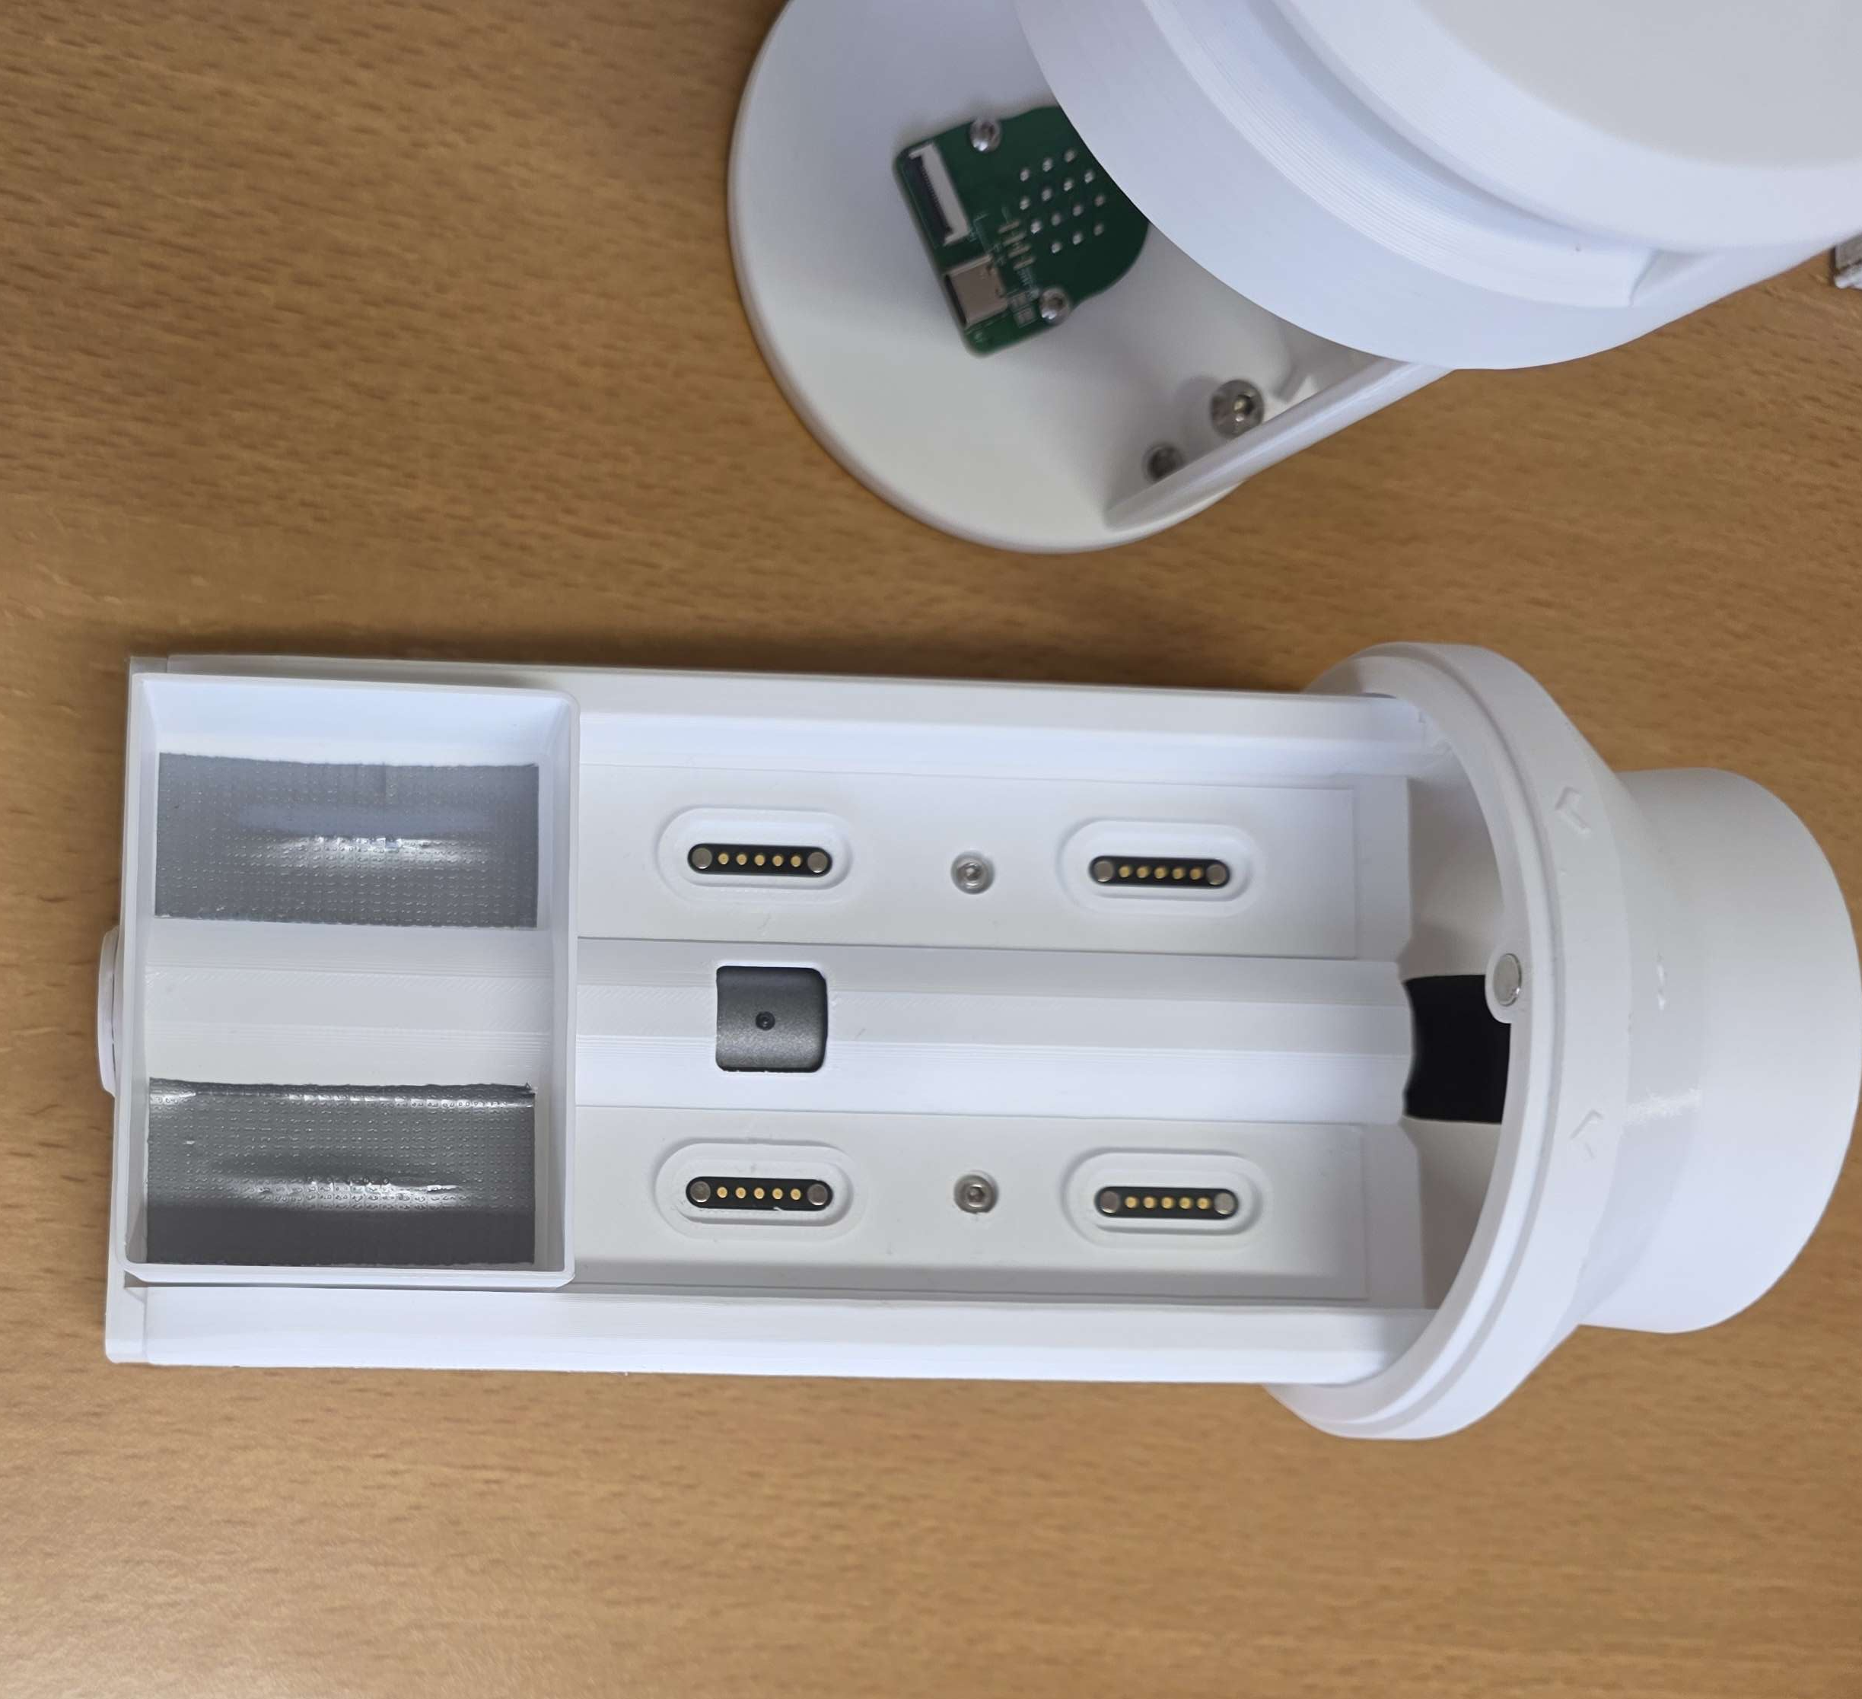
Wat is ons project
Dynamic translator board
Cyrb
Modulaire sensoren

Slide 4
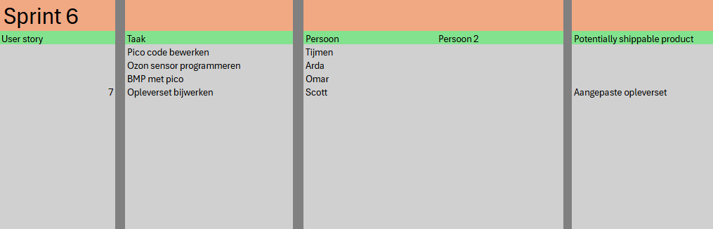
Wat hebben we gedaan?

Slide 5
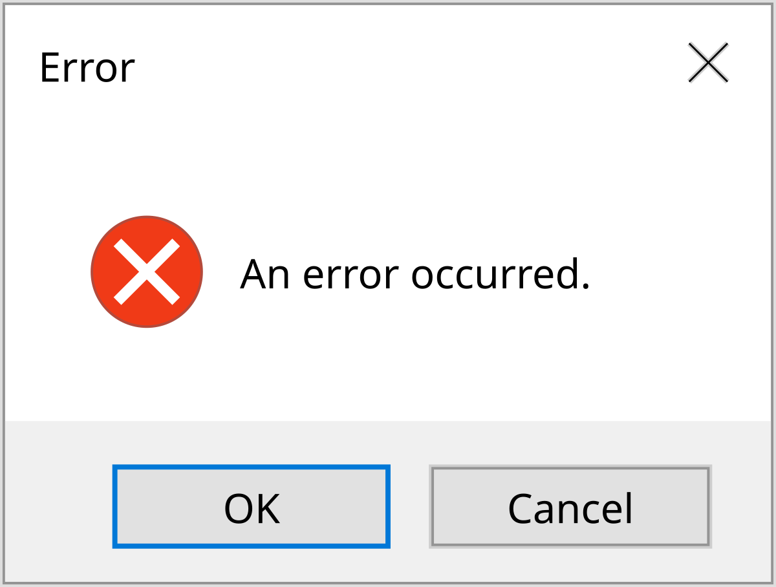
Pico code
Opgeleverde code
Doel van aanpassingen

Slide 6
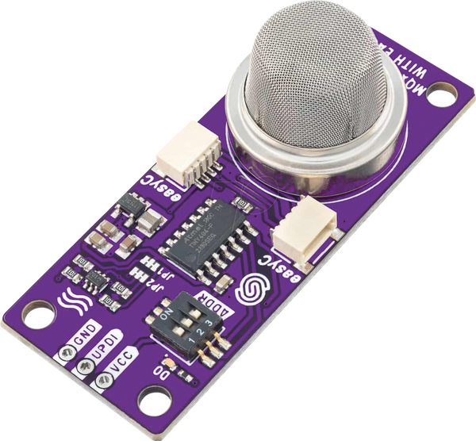
Ozon sensor code
I2C
Structuur
Verbinding

Slide 7
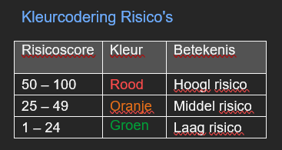
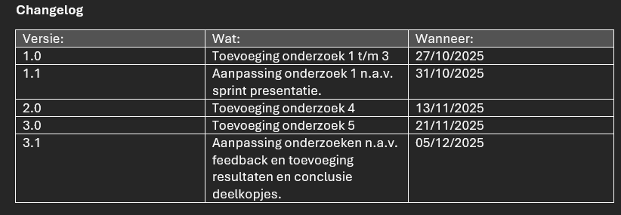
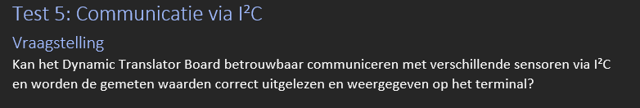
Opleverset aanpassingen

Slide 8
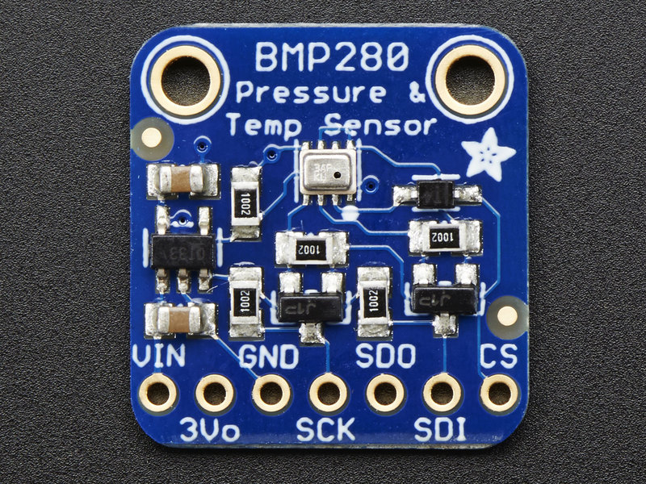
BMP met pico
Loopt door in volgende sprint

Slide 9
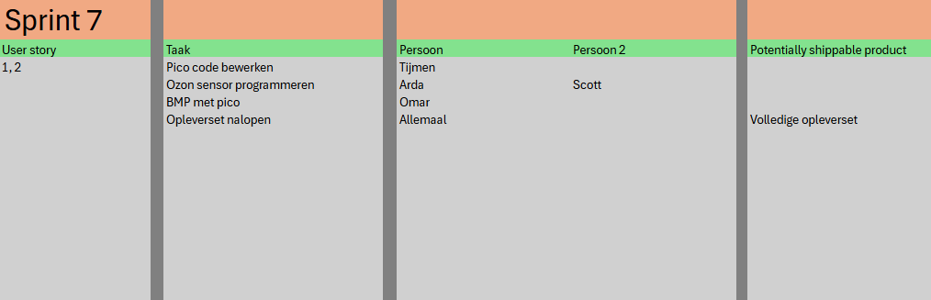
Sprint 7

Slide 10
Retrospective
Sommige afspraken niet nagekomen
Vakantie zat ertussen
Wel vooruitgang, maar minder

Slide 11
Vragen?

